Slide 1

Sábado o Selo de Deus
Algumas Perguntas
8
Peter P. Goldschmidt
Pr. Marcelo A. Carvalho

Slide 2
Pelo que vimos, o Sábado foi instituído por Deus, e sua mudança não está autorizada em nenhuma parte da Bíblia. A observância do Domingo é um preceito de origem humana e nada tem a ver com a Lei de Deus.
FADMINAS

Slide 3
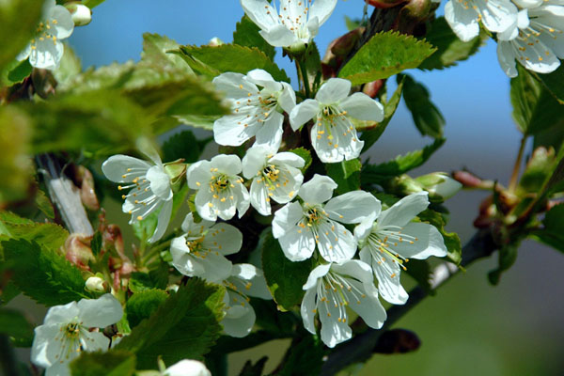
Agora nos surgem outras perguntas:

Slide 4
Pergunta 1
Foi o Sábado feito somente para o povo judeu? ou o Sábado é tambem extensivo a todos os Cristãos?
FADMINAS

Slide 5

A Bíblia começa da seguinte maneira:

Slide 6
“No princípio, criou Deus os céus e a terra”. Quando a seqüência de fatos, que se seguiram a este verso, terminou, após a completa criação da Terra e de todo ser vivente, Deus instituiu a ordem e as leis que regeriam este mundo.
Uma das ordens mencionadas era a guarda do Sétimo Dia, o Sábado, como memorial da Criação e para o descanso das atividades físicas do homem.
FADMINAS

Slide 7
“E, havendo Deus terminado no dia sétimo a sua obra, que fizera, descansou nesse dia de toda a sua obra que tinha feito. E abençoou Deus o dia sétimo e o santificou; porque nele descansou de toda a obra que, como Criador, fizera” Gênesis 2. 2-3
FADMINAS

Slide 8
Quando Deus terminou sua criação, não havia Judeus, nem qualquer outra religião. Havia somente Adão e Eva, seguidores do Deus vivo. Portanto, o Sábado foi dado para o homem e não para um povo determinado. Isto também é confirmado nas palavra de Jesus em Marcos 2. 27.
FADMINAS

Slide 9
O Sábado, ou descanso semanal, foi instituído por Deus junto com as outras Leis, que revelavam sua vontade e demonstraram a ordem que rege o universo. Não fosse assim, o roubo, o adultério, o assassinato e outros atos maus não seriam pecados, até Deus dar a Lei escrita em pedra para Moisés. Porém Caim foi condenado por quebrar o 6º mandamento de Deus.
FADMINAS

Slide 10
“Viu Deus a terra e eis que estava corrompida; porque todo o ser vivente havia corrompido o seu caminho na terra.” Gênesis 6:12
FADMINAS

Slide 11
Para que a terra fosse achada em falta e corrompida nos tempos de Noé, haveria necessidade de um padrão para dizer se o homem estava no caminho bom ou mau.
FADMINAS

Slide 12

Veja também em Isaias

Slide 13
"2-Bem-aventurado o homem que fizer isto, e o filho do homem que lançar mão disto: que se abstém de profanar o sábado, e guarda a sua mão de cometer o mal.
FADMINAS

Slide 14
3- E não fale o estrangeiro, que se houver unido ao Senhor, dizendo: Certamente o Senhor me separará do seu povo; nem tampouco diga o eunuco: Eis que eu sou uma árvore seca.
FADMINAS

Slide 15
4- Pois assim diz o Senhor a respeito dos eunucos que guardam os meus sábados, e escolhem as coisas que me agradam, e abraçam o meu pacto:
FADMINAS

Slide 16
5- Dar-lhes-ei na minha casa e dentro dos meus muros um memorial e um nome melhor do que o de filhos e filhas; um nome eterno darei a cada um deles, que nunca se apagará.
FADMINAS

Slide 17
6- E aos estrangeiros, que se unirem ao Senhor, para o servirem, e para amarem o nome do Senhor, sendo deste modo servos seus, todos os que guardarem o sábado, não o profanando, e os que abraçarem o meu pacto," Isaias 56:2-6
FADMINAS

Slide 18
Portanto, a Lei foi dada para o povo de Deus, independentemente de sua época ou de seu nome.
FADMINAS

Slide 19
Pergunta 2
Será que o texto de Colossenses 2.16-17 aboliu o Sábado?
FADMINAS

Slide 20
“Ninguém, pois, vos julgue por causa de comida e bebida, ou dia de festa, ou lua nova, ou sábados, porque tudo isso tem sido sombra das coisas que haviam de vir; porém, o corpo é de Cristo.”
FADMINAS

Slide 21
Esta é uma pergunta muito comum, porém devemos nos lembrar de que, no Sinai, além dos Dez Mandamentos, (eternos, como já vimos) Deus deu a seu povo uma série de Leis cerimoniais que visavam o bem-estar físico de cada pessoa e de toda a comunidade.
FADMINAS

Slide 22
Essas Leis tratavam de assuntos diversos como sacrifícios, coisas imundas, ofertas por pecados, como assentar acampamentos e até onde enterrar os dejetos humanos.
O objetivo dessas Leis era educar o povo. Através delas, Deus também estabeleceu sete dias anuais de descanso (feriados), também chamados de sábados.
FADMINAS

Slide 23
O próprio nome sábado que dizer descanso. Esses feriados estavam relacionados com o dia da festa das trombetas, do tabernáculo, com o dia da expiação, etc. Eram sábados móveis, pois caiam, a cada ano, em um dia diferente; ao passo que o Sábado do Decálogo era comemorado sempre no sétimo dia da semana.
FADMINAS

Slide 24
Ao morrer na cruz, Cristo aboliu todo o sistema de sacrifícios e de festas religiosas, os quais tinham por objetivo apontar para ele, o Cordeiro de Deus.Todas as festas e cerimônias judaicas eram apenas uma “sombra”, uma imagem do que seria o sacrifício de Cristo por nós.
FADMINAS

Slide 25
Prova disto é que quando Jesus morreu, o véu do templo, que separava o lugar Santo do Santíssimo se rasgou (Mc 15:38), mostrando que o sacrifício de Cristo estava feito. O Sábado semanal não tem nada a ver com os sábados cerimoniais.
FADMINAS

Slide 26
Leia o capitulo(Colossenses 2) todo com atenção e você verá que Paulo esta falando de tradições e leis cerimoniais judaicas, não dos dez mandamentos nem tampouco do Sábado semanal.
FADMINAS

Slide 27
Como já vimos, o Sábado semanal foi guardado e ensinado por Jesus, e, segundo a Bíblia, terá validade até o final dos tempos.
FADMINAS

Slide 28
“Porque, como os novos céus e a nova terra, que hei de fazer, estarão diante de mim, diz o Senhor, assim há de estar a vossa posteridade e o vosso nome. E será que, de uma Festa da Lua Nova à outra e de um sábado a outro, virá toda carne a adorar perante mim, diz o Senhor.” Isaías 66.22-23
FADMINAS

Slide 29
“Não penseis que vim revogar a Lei ou os profetas; não vim para revogar, vim para cumprir. Porque em verdade vos digo: até que o céu e a terra passem, nem um i ou um til jamais passará da Lei, até que tudo se cumpra.” Mateus 5.17-18
FADMINAS

Slide 30
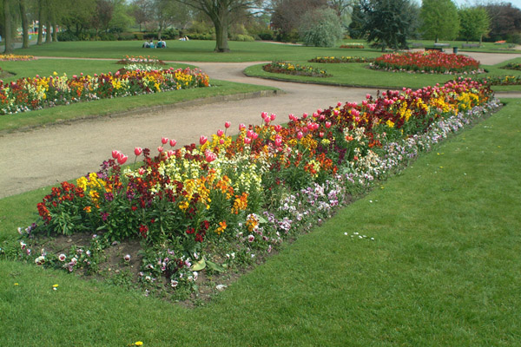
Lembre-se: A Bíblia é uma só.

Slide 31
E o Deus que a inspirou é o mesmo desde o princípio e por toda a eternidade. Se, durante toda a História do mundo, o Sábado, ou sétimo dia, foi separado para honra, louvor e adoração a Deus, por que, de uma hora para outra,
Deus iria mudá-lo, em um único versículo, que tem interpretação duvidosa?
FADMINAS

Slide 32
Não teria ele inspirado Paulo, Pedro ou Lucas para nos fazer um sermão mais adequado sobre um mudança de tamanha importância?
FADMINAS

Slide 33

Lembre-se:
O sábado faz parte de uma Lei maior.

Slide 34
Pergunta 3
Como posso saber se, com as mudanças de Calendário, o Sábado de hoje é o mesmo Sábado de Adão?
FADMINAS

Slide 35
Primeiro, o próprio Jesus guardava o mesmo dia de Sábado dos Judeus, que já o guardavam há, pelo menos, 4.000 anos, após Adão ter saído do Paraíso. Hoje, temos certeza que pela tradição judaica e sua fidelidade pela Lei que guardamos o mesmo Sábado que Jesus guardou. Se este era o Sábado verdadeiro para Ele, certamente o será para mim também.
FADMINAS

Slide 36
Agora, será que é este o sentido de guardá-lo? Santificar um dia?
Não se esqueça de que o Sábado foi feito para o homem e não o homem para o Sábado.

Slide 37

Ele é um dia de descanso e para memória da criação feita por Deus.

Slide 38
Mundialmente, a semana sempre foi de sete dias e o Sábado é o único dia que não teve seu nome alterado para adorar alguma divindade pagã. Não há realmente mérito em saber se o Sábado de hoje é realmente o múltiplo de 7 em relação com o Sábado de Adão. O importante é: Separar o sétimo dia, o Sábado para a honra e glória de Deus.
FADMINAS

Slide 39
Pergunta 4
Não podemos guardar qualquer dia, ao invés do Sábado?
FADMINAS

Slide 40
Se Deus é tão específico com sua ordens e mandamentos, por que não faria questão de que o dia separado para sua honra fosse o Sábado? Se pegarmos, um a um, os outros nove mandamentos veremos que Deus não aceitaria mudanças, provocadas pela consciência do homem ou pela sua conveniência.
FADMINAS

Slide 41
“Porque a sabedoria deste mundo é loucura diante de Deus...” 1 Coríntios 3.19
FADMINAS

Slide 42
Será que poderíamos ao invés de adorar um único Deus, ter dois ou três para nos assegurarem a salvação?
FADMINAS

Slide 43
Poderíamos ter uma imagem de escultura bem pequenininha para nosso culto, a fim de não nos desviarmos demais do segundo mandamento?
FADMINAS

Slide 44
Será que Deus me permite roubar ou adulterar, se a minha consciência diz que posso?
FADMINAS

Slide 45
Pode o homem guiar-se pela sua consciência sem medo de errar? Basta olhar ao redor e ver o mundo em que vivemos. Além disto, este foi justamente o argumento de Satanás ao enganar aos nossos primeiros pais.
FADMINAS

Slide 46
“Então, a serpente disse à mulher: É certo que não morrereis. Porque Deus sabe que no dia em que dele comerdes se vos abrirão os olhos e, como Deus, sereis conhecedores do bem e do mal.” Gênesis 3.4-5
FADMINAS

Slide 47
O resultado de Eva ter escolhido seguir sua própria consciência e vontade nós já conhecemos.
FADMINAS

Slide 48
Por isso, pergunto a você:
Devemos seguir a nossa consciência e a tradição dos homens, em lugar de um pedido direto de Deus? Creio que você já sabe a resposta.
FADMINAS

Slide 49
Veja o exemplo de Caim:
Deus pediu a Adão e a seu filhos que oferecessem um determinado sacrifício a fim de ser sempre lembrada a esperança da vinda do Messias e remissor de seus pecados. Deus queria um cordeiro puro e sem mácula. Ao invés de trazer o cordeiro, como foi pedido por Deus, Caim trouxe aquilo que queria, ou seja, frutas e verduras para adorar ao Senhor.
FADMINAS

Slide 50
Resultado: A sua oferta não foi aceita e isto o entristeceu grandemente. Não porque a frutas eram feias ou estavam estragadas. Caim ofereceu o melhor que tinha, mais não o que Deus pediu. Ele colocou a sua própria vontade, o seu próprio interesse a frente do pedido de Deus. Aqui ele quebrou o primeiro mandamento.
FADMINAS

Slide 51
“Não terás outro Deus diante de mim” Exo20:3
FADMINAS

Slide 52

Então, o Senhor advertiu a Caim:

Slide 53
“Se procederes bem, não é certo que serás aceito? Se, todavia, procederes mal, eis que o pecado jaz à porta; o seu desejo será contra ti, mas a ti cumpre dominá-lo.” Gênesis 4.7
FADMINAS

Slide 54
Infelizmente,
Caim não atendeu ao apelo de Deus, e, como sabemos, matou seu irmão.
FADMINAS

Slide 55
Então respondo esta pergunta com outra pergunta: Será que devemos então oferecer a Deus só aquilo que nosso coração deseja, que a nossa conveniência permite, ou devemos oferecer somente aquilo que Ele nos pede, sem tirar nem por?
FADMINAS

Slide 56

Eu quero obedecer a meu Senhor!

